Slide 1
Пошук джерел фінансування наукових досліджень за рахунок державного фінансування
ДЛЯ АСПІРАНТІВ КНУБА
ДИСЦИПЛІНА: Фінансування наукових досліджень, грантова діяльність
КУРС: 1
ВИКЛАДАЧ: Д.Т.Н., ДОЦЕНТ МИХАЛЬОВА МАРІЯ ЮРІЇВНА
Mykhalova.myu@knuba.edu.ua

Slide 2
Пріоритетні напрями розвитку науки і техніки на період до до припинення або скасування воєнного стану в Україні
Пріоритетними напрямами розвитку науки і техніки в Україні на період до 2023 року є:
1) національна безпека і оборона;
2) фундаментальні наукові дослідження з найбільш важливих проблем розвитку науково-технічного, соціально-економічного, суспільно-політичного, людського потенціалу для забезпечення конкурентоспроможності України у світі та сталого розвитку суспільства і держави;
3) інформаційні та комунікаційні технології;
4) енергетика та енергоефективність;
5) раціональне природокористування;
6) науки про життя, нові технології профілактики та лікування найпоширеніших захворювань;
7) нові речовини і матеріали.

Slide 3
Верховна Рада
Президент
Кабінет Міністрів
Органи виконавчої влади/місцевого самоврядування

Slide 4
Премія Президента України для молодих вчених
https://patonprize.gov.ua/president-award
На здобуття премії можуть висуватися наукові роботи, опубліковані у закінченій формі не менше ніж за рік до їх висунення.
Присуджується щороку до сорока премій (із них до двадцяти премій для молодих вчених закладів вищої освіти) у розмірі 210 тисяч гривень кожна.

Slide 5
Стипендії Президента України для молодих вчених
https://patonprize.gov.ua/stipendiyi-prezidenta-ukrayini-dlya-molodix-vcenix
https://zakon.rada.gov.ua/laws/show/582-94-%D0%BF#Text

Slide 6
5. Матеріали для кожного претендента включають:
витяг з протоколу засідання вченої (наукової, науково-технічної, технічної) ради організації НАН України про висунення претендента на здобуття стипендії Президента України за результатом відкритого або таємного голосування членів ради (1 стор.), завірений керівником організації;
письмові рекомендації не менше двох докторів наук, які особисто обізнані з науковими здобутками та здібностями претендента;
відомості про претендента, завірені відділом кадрів за місцем роботи (навчання): прізвище, ім’я, по батькові, дата, місяць і рік народження, місце роботи (навчання), посада, науковий ступінь, вчене звання (час присудження), службова і домашня адреси, телефони, факс, електронна пошта, а також згода на обробку персональних даних;
список наукових публікацій претендента за останні п’ять років, підписаний автором і завірений ученим секретарем організації НАН України, а також копії найвагоміших (не більше 3-х) наукових праць за час наукової діяльності (для монографій — анотація обсягом до 2-х стор. друкованого тексту).
інформацію про дослідницьку діяльність претендента (участь у конференціях, отримання грантів, наукові стажування тощо), підписану автором і засвідчену керівництвом організації НАН України.

Slide 7
Стипендії Кабінету Міністрів України для молодих вчених
https://patonprize.gov.ua/stipendiyi-kabinetu-ministriv-ukrayini-dlya-molodix-vcenix
https://patonprize.gov.ua/stipendiyi-kabinetu-ministriv-ukrayini-dlya-molodix-vcenix/poryadok-scolarship-kab-min

Slide 8
Премія Київського міського голови за особливі досягнення молоді у розбудові столиці України – міста-героя Києва"
https://dms.kyivcity.gov.ua/content/premiya-kyivskogo-miskogo-golovy-za-osoblyvi-dosyagnennya-molodi-u-rozbudovi-stolyci-ukrainy--mistageroya-kyieva.html

Slide 9
Про затвердження положень про премії та стипендії Верховної Ради України
https://zakon.rada.gov.ua/laws/show/4712-20#n18

Slide 10
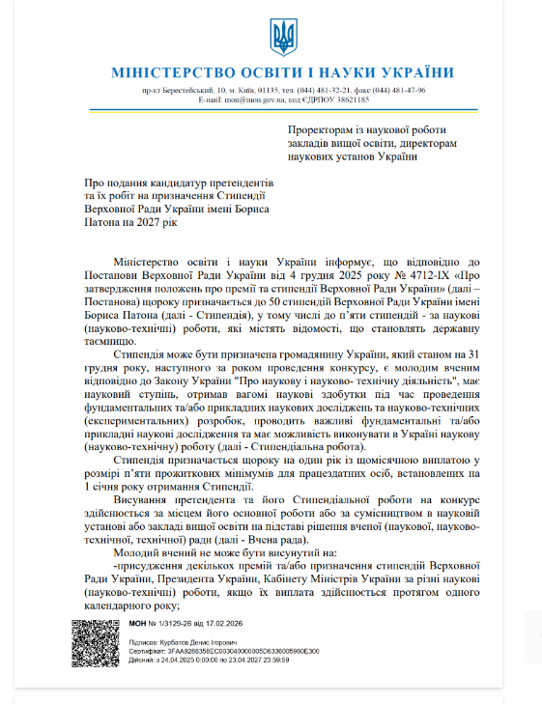

Slide 11
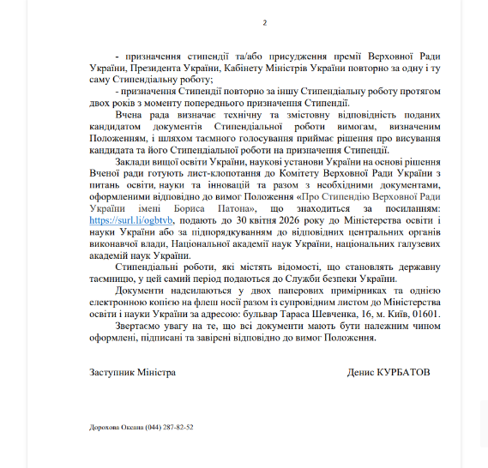

Slide 12
Конкурс Героїв Небесної Сотні — 2025
https://nauka.gov.ua/information/ns2025/

Slide 13
Питання для самоконтролю
1. Які умови для здобуття стипендії Президента України/Премії Верховної Ради України молодим ученим?
2. Кому може присуджуватися Премія Верховної Ради України молодим ученим/премія Президента України для молодих вчених?
3. Як провадиться відбір кандидатів до складу колективу претендентів, робота якого висувається на здобуття премії Президента України?

